Slide 1


Diaszpóra Iskolatábor Projekt
Szórád Gábor Projektvezető
Külföldi Magyar Cserkészszövetség (KMCSSZ)

Slide 2

Témák
Kik is vagyunk mi: KMCSSZ
Diaszpóra közösségek megtartása
Diaszpóra Iskolatábor Projekt céljai
Diaszpóra Iskolatábor egy napja
Diaszpóra Iskolatábor Projekt utolsó két évének eredményei
Miért szervezzünk Diaszpóra Iskolatábort

Slide 3
Kik is vagyunk mi: KMCSSZ
A KMCSSZ a Kárpát-medence országain kívül élő magyar cserkészek összefogó csúcsszervezete. Négy világrészen működő, egységes, független, magyar ifjúsági nevelő intézmény.
Céljaink:
Emberebb embert és magyarabb magyart nevelni (Sík Sándor)
Kötelességeink teljesitése:
Isten
Haza
Embertárs
Magyarság
Önálló, gondolkozó, egészséges emberek nevelése
KMCSSZ számokban:
2950 tagunk van, 66 aktív csapatunk, 4 további csapat alakulóban
Kb. 55 magyar közösségben, 14 országban, 4 földrészen működünk
Két nagy cserkészparkot tartunk fent: 1 USA-ban és 1 Németországban
Az idei év kiemelt programja a Jubileumi tábor ahol a jelentkezők létszáma meghaladta az 1,000 gyermeket

Slide 4
Diaszpóra közösségek megtartása
A Diaszpóra magyar ifjúságának és ezzel a diaszpórának a fennmaradása 4 fontos cél mentén:
Családi környezet, ahol magyar nyelven kommunikálnak
Hétvégi iskolai közeg, ahol megtanul írni és olvasni magyarul a gyerek
Helyi közösség ahol biztos erkölcsi alapokat kaphat
Kortárs közösség (a cserkészet) ahol gyermek/ifjúsági élményt kap ameddig anyanyelvét gyakorolja
ERŐS KÖZÖSSÉGEK MAGJA

Slide 5
Diaszpóra Iskolatábor Projekt céljai
Célunk az előbbi 4 cél mentén, magyar környezetet teremteni, amelyben külföldön élő, magyar származású, magyarul beszélő, gyerekek testi és lelki biztonságban magyar nyelvkészségüket fejlesztik:
Délelőttönként 5 tanitási óra (irodalom, földrajz, történelem, néprajz stb.).
Az iskolatáborban a tanítási órákon kívül magyar nyelvű aktivitást, délutánonként szakköri foglalkozásokat, kirándulásokat és fürdési lehetőséget ajánlunk.
Mindezt kortárs közösségben, életkornak, nyelvismeretének megfelelő csoportban, felkészült Kárpát-medencei és helyi képzett magyar tanárokkal, kiváló cserkészvezetőkkel végezzük.
Ezek mind vidám nyaralássá varázsolják az iskolát, a közösségeket meg összekovácsolják
MI A LEGFONTOSABB: A CSALÁD ÉS A GYERMEK HA A GYEREK JÓL ÉRZI MAGÁT
AKKOR A SZÜLŐ TESZ A KÖZÖSSÉGÉRT IS HISZEN EZ MÁR A SAJÁTJA

Slide 6
Diaszpóra Iskolatábor egy napja
Délelőtti oktatás
A kerettörténet egy irodalmi alkotás vagy történelmi korszak: idén az olimpia a kerettörténet
Kerettörténet-jelenetek, a korszak felelevenítése az egész tábor alatt (naponta több jelenet, amiben a tanuló is résztvevő);
A tanmenet (napi 5 óra): nyelvtan, történelem, irodalom, néprajz, földrajz, olvasás, írás;
A tábor első napján szintfelmérés, az utolsó napon ismét tudásfelmérés, a tábor végén szöveges értékelés és bizonyítvány kiállítása.
Délutáni programok
A délutáni foglakozásokon tánc, népdal, kézügyesség, úszás, kirándulás, sport;
Délutánonként a vacsora előtt 1 óra ismétlés, a házi feladat elkészítése;
Eseténként tábortűz, filmvetítés, táncház, népi szokások felelevenítése;
A kerettörténet határozza meg a záróünnepség témáját.
A tábor végén egy ünnepségen minden gyermeknek lehetősége nyilik a szülei előtt szerepelni, bemutatni mit tanult.

Slide 7

A projekt utolsó két évének eredményei
2023
2024
HELYSZÍN | IDŐPONT | HÁNY NAP | Gyerek #
HELYSZÍN | IDŐPONT | HÁNY NAP | Gyerek #
Auckland, Új-Zéland | Január 13-18, 2023 | 6 | 32
Argentína | Január 16-21, 2023 | 6 | 50
Sarasota, Florida | Március 11-16, 2023 | 6 | 33
Austin, Texas | Március 16-19, 2023 | 4 | 21
Chester, Anglia | Május 30-Junius 3, 2023 | 5 | 40
Fillmore, New York | Július 1-15, 2023 | 14 | 42
Gold Coast, Ausztrália | Szeptember 25-29, 2023 | 5 | 35
Hollandia | Október 14-21, 2023 | 7 | 40
Strasbourg, Franciaország | Október 22-25, 2023 | 4 | 28
Cork, Írország | Október 30-Nov.4, 2023 | 5 | 25
Honolulu, Hawaii | November 22-26, 2023 | 5 | 20
Seattle, WA | November22-26, 2023 | 5 | 25
 |  | 72 | 391
Argentína | Március 28-Április 1 2024 | 5 | 74
Sarasota, Florida | Március 9-14 2024 | 6 | 61
Austin, Texas | Március 14-17 2024 | 4 | 30
Cork, Írország | Március 25-30 2024 | 6 | 44
Auckland, Új-Zéland | Április 23-26 2024 | 5 | 45
Chester, Anglia | Május 27- Június 2 2024 | 7 | 42
Roma, Olaszorszag | Június 15-22 2024 | 7 | 34
Cyprus | Június 24-30 22024 | 7 | 34
Fillmore, New York | Július 6-20, 2024 | 14 | 65
Gold Coast, Ausztrália | Szeptember 19-23, 2024 | 6
Hollandia | Okt. 28-Nov 1 2024 | 5
Strasbourg, Franciaország | Október 19-22, 2024 | 5
Hawaii, USA | November 27- December 1, 2024 | 5
Seattle, WA | Nov. 27-December 1, 2024 | 5

Slide 8
A projekt utolsó két évének eredményei
Állandóan frissülő honlap amely a legújabb fejlesztéseinket tartalmaza
Újabb és újabb kerettörténetek az éves programhoz
Módszertani anyag elkészült, amely összefoglalja egy-egy tábor megszervezéséhez szükséges tudást és lefekteti az irányelveket
Egységes tananyag a táborok részére, amely igazodik a kerettörténethez és a diaszpóra közösségek nyelvtudásához
Egységes szintfelmérő amely segit az Diaszpóra táborok osztályainak a felállitásában, nem csak korosztályos, de tudásszintű felbontásban

Slide 9
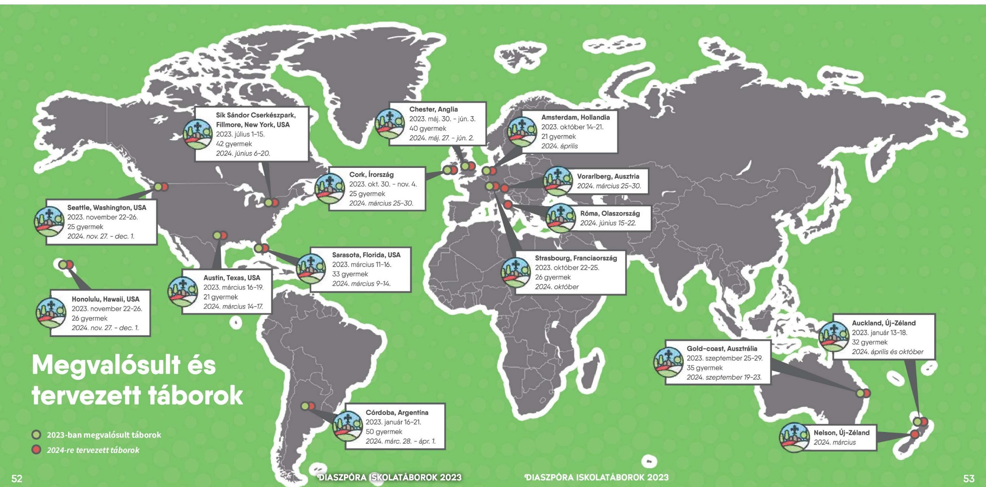
Hol vagyunk és hova tartunk…

Slide 10
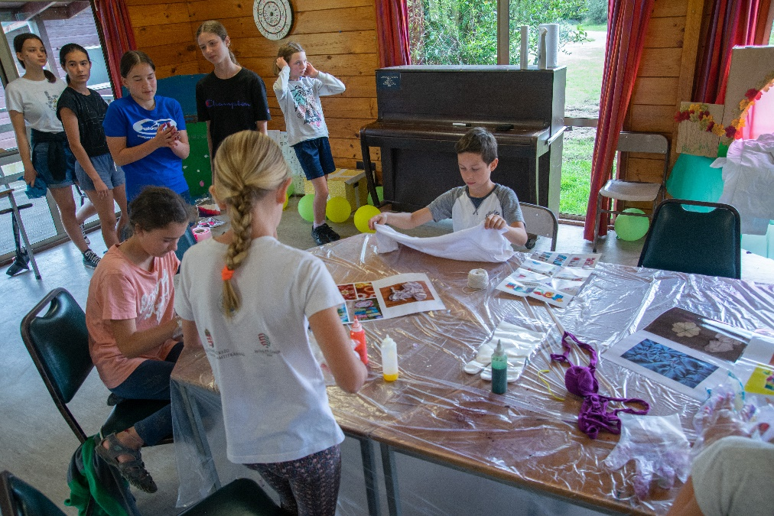
Miért szervezzünk Diaszpóra Iskolatábort
Magyar kultúráról magyarul tanulhat.
Új barátokat szerezhet, régieket megtarthat.
Tudjon alkalmazkodni egy közösséghez, ahol része lehet egy csoportnak.
Jól érezze magát, mert játékra, játszótársra talál, akivel magyarul beszélhet.
Megismerhet új népdalokat, néptáncokat.
A szülő és gyermeke egy közösséget épit
Eközben a magyar nyelv észrevétlenül gyermekeink nyelvévé válik, az egész család végre együtt élvezheti az anyanyelv adta lehetőségeket, és ezzel együtt a közösségek is fejlődnek

Slide 11
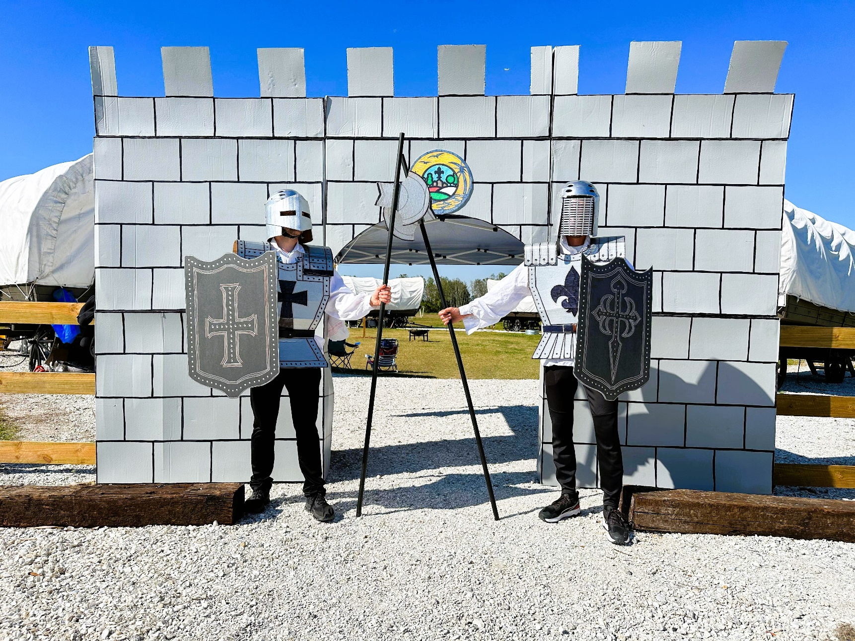

Köszönöm a megtisztelő figyelmet!
Szórád Gábor
Projektvezető
gabona@aol.com
www.diaszporaiskola.org
www.kmcssz.org

